Slide 1
第十一章文件系统实现
索引分配
苏州大学计算机科学与技术学院
Notes:
Good afternoon. I’m Peifeng Li, from Soochow university, China.
I’m glad to be here to present our paper“Argument Inference from Relevant Event Mentions in Chinese Argument Extraction”, which focuses on how to use the relationship among relevant event mentions to extract the arguments for Chinese events.

Slide 2
内容
索引分配
多级索引分配
混合索引策略

Slide 3
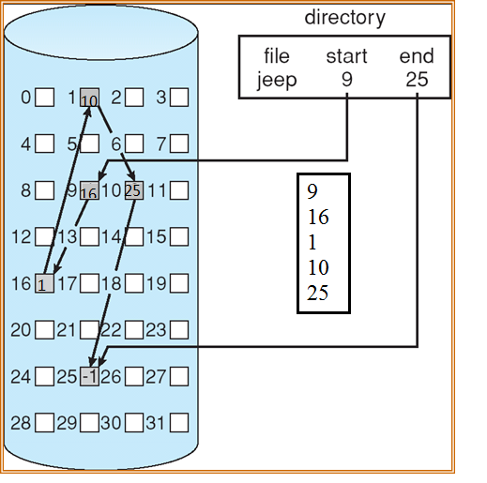
索引分配
隐式链接分配问题
  指向下一个块的指针分散在各个块中
  改进1：文件分配表（FAT）
  系统：存放指针的文件分配表
  大文件系统会导致文件分配表过大
解决方法-分散的FAT
  每个文件一张文件分配表，即索引表

Slide 4

索引分配
索引块：存放指向文件每个物理块块号的物理块
索引块中的第i个项：存放第i个逻辑块对应的物理块块号
FCB指向索引块

Slide 5
索引分配性能
优点：
  支持随机访问（先访问索引块，然后访问具体块）
  离散存放，没有碎片
缺点
  需要额外空间存放索引表
  磁盘访问时间增加（物理块分布在磁盘各地）

Slide 6
地址映射
逻辑地址LA：文件内相对地址（一维）
物理地址(B,D)：存在在物理块中的地址（二维）
物理块大小：S
物理地址
  访问块号B= 索引表中第Q项存放的块号
  块内偏移D
块号B | 块内偏移D
LA
(逻辑块号Q,块内偏移D）
(物理块号B,块内偏移D）
Q 商
逻辑块号
LA/S
D 余数
块内偏移

Slide 7
多级索引
大文件无法用单级索引实现
  物理块大小S=4KB
  表项大小：4个字节（最多2³²块）
  每个物理块存放的块号数目：4K/4=1K个
  单级目录最大文件：1K*4KB=4MB
  大于4MB的文件如何存放？
解决方法：多级索引
第0项（4字节）
第1项（4字节）
第2项（4字节）
第3项（4字节）
……
……
第1022项（4字节）
第1023项（4字节）
1024
索引块:4KB

Slide 8
链接策略
把索引块通过链表组织（没有长度限制）
  访问块号B= 索引表中第Q1块索引块中第Q₂项存放的块号
  块内偏移D= R₂
  …
  _{问题：可能需要读入多个索引块}
Q₁ = 索引块块号
Q₁
FCB
LA / (S x (S-P))
120
150
166
156
-1
R₁
  R₁ 再次计算:
10 120 150 166 156
Q₂
Q1 0 1 2 i i+1
R₁ / S
R₂

Slide 9
多级索引-二级索引
把索引块通过索引组织（有长度限制）
二级索引
  外层索引表（一个物理块）
  内层索引表（物理块数目=外层索引表的项数）
110
…
788
110
788
201
998
102
768
FCB
21
34
…
…
…
89
201
…
998
外层索引
102
…
768
内层索引
文件物理块

Slide 10
二级索引地址映射
访问块号B= 外层索引表中第Q₁项中存放的块号对应的内层索引块中第Q₂项中存放的块号
块内偏移D= R₂
PCB
0
1
Q1
n
21
34
…
66
…
89
  Q₁ = 外层索引块中表项
  R₁ 再次计算:
0
1
Q2
n
251
124
…
542
…
889
251
124
542
889
Q₁
LA / (Sx S)
R₁
R2
Q₂
R₁ / S
R₂
外层索引
内层索引

Slide 11
索引和文件大小
假如
  物理块大小S=4KB
  索引项（块号）大小：4Bytes
n级索引文件大小=(1K)^{n}*4KB
  单级索引： =(1K)¹*4KB=4MB
  二级索引： =(1K)²*4KB=4GB
  三级索引： =(1K)³*4KB=4TB
  四级索引： =(1K)⁴*4KB=4PB

Slide 12

联合策略：UNIX（每块4KB）
多种索引混合
0级索引
  FCB中12个指针指向12个块
一级索引
  1K块
二级索引
  1M块
三级索引
  1G块

